Slide 1
МКОУ НОВОАННИНСКАЯ ОШ №2
Реки малой Родины:
Бузулук и Перевозинка.
Работу выполнили:
Долонина Виктория,
Солдатченкова Екатерина, Францева Дарья Руководитель: учитель географии и биологии
Борисова Елена Васильевна.
г. Новоаннинский 2017 год

Slide 2
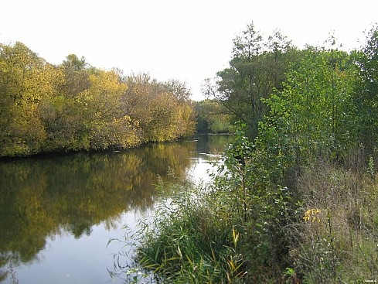
МОЙ ОТЧИЙ КРАЙ – МОЯ ЗЕМЛЯ, ЧТО НОВОАННИНСКИМ ЗОВЕТСЯ… ШУМЯТ БЕРЕЗЫ, ТОПОЛЯ И НА ПРОСТОРЕ ПЕСНЯ ЛЬЁТСЯ… ЦВЕТИ МОЙ КРАЙ – КАЗАЧИЙ КРАЙ, КРАЙ ТРУДОВОЙ И ВОЛЬНОЙ ВОЛИ. СЧАСТЛИВЫМ ДНЁМ ЗАРЮ ВСТРЕЧАЙ, ВОЛНУЙСЯ НИВОЙ СПЕЛОЙ В ПОЛЕ! ПОЛЯ, ОЗЁРА И ЛЕСА, И БУЗУЛУК – СВЯТЫНЯ НАША – ВСЁ ЭТО ГОРДОСТЬ И КРАСА, И НЕТ НА СВЕТЕ КРАЯ КРАШЕ! Н. Александрова.

Slide 3
Толкование гидронима «Бузулук» имеет несколько значений: 1)От тюркского «телячий», или более позднего переосмысления раннетюрского БУЗУЛЫК - «целина», «степь»; 2)От общетюркского БОЗАУ-»околица», «окраина». 3)От татарского БУЗУЛУК - «ледяная вода» (БУЗ - «лед», БОЗЛЫК - «ледник»).

Slide 4
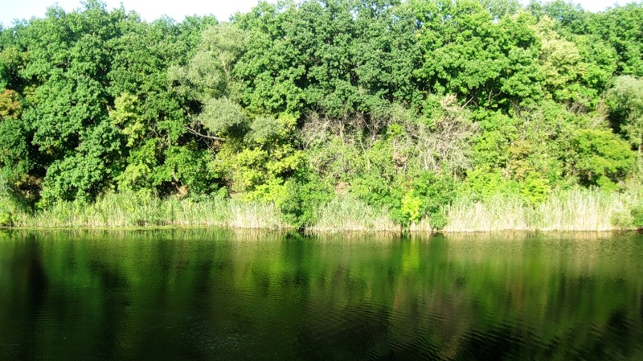
Бузулук - левый приток Хопра. Берет начало на западном склоне Медведицких Яров в Даниловском районе Волгоградской области. Высота истока - 150 м. Длина Бузулука - 314 км, площадь бассейна - 9,5 тыс. км2.

Slide 5
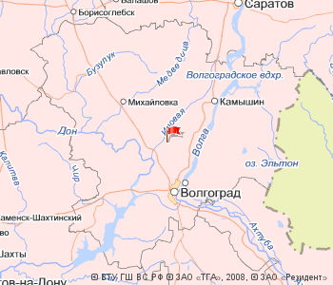
Карта Волгоградской области

Slide 6
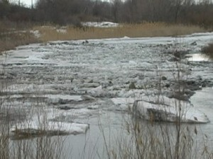
В половодье уровень реки поднимается на 3-4 метра.

Slide 7
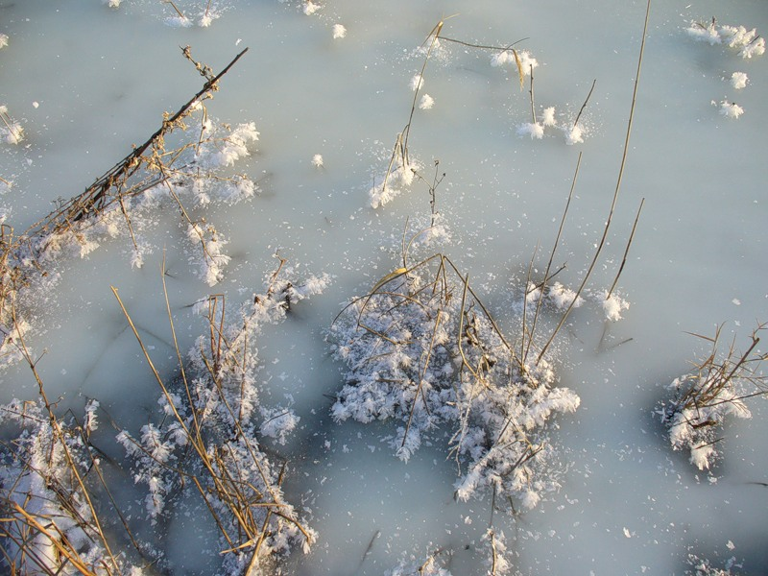
Замерзает река Бузулук в среднем 10 декабря, вскрывается – 7 апреля.

Slide 8
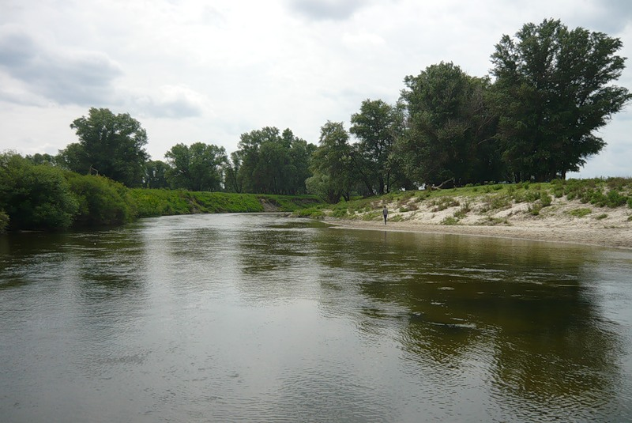
Бассейн расположен в пределах Хоперско-Бузулукской низменности.

Slide 9
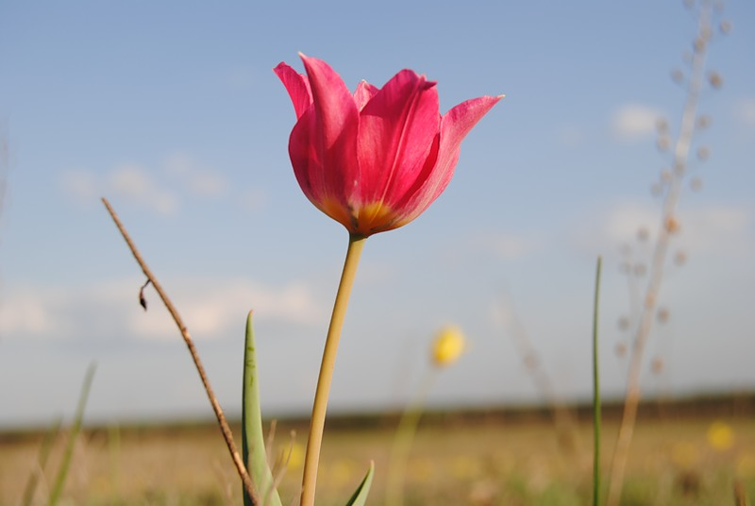
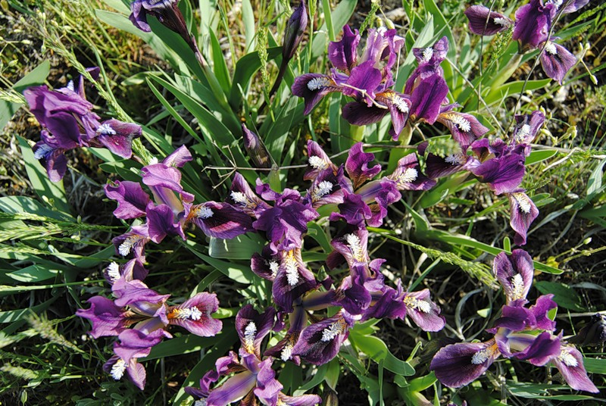
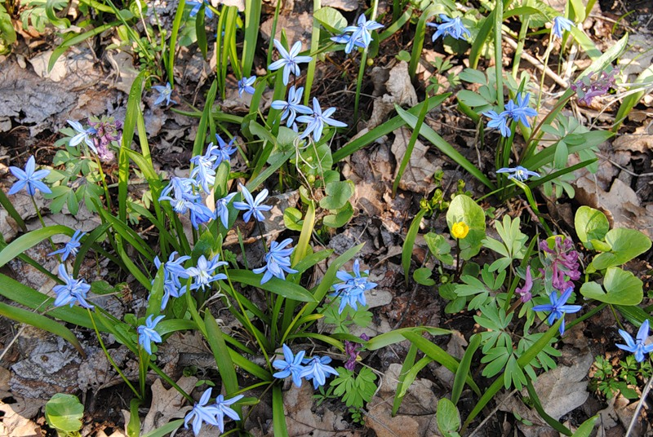
Растения поймы реки Бузулук.

Slide 10
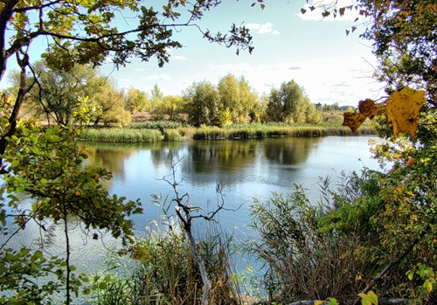
Река Бузулук в августе.

Slide 11
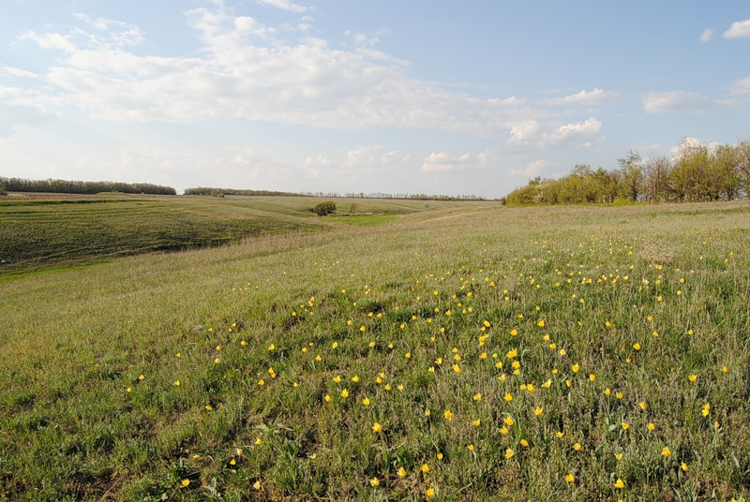
Бассейн реки Бузулук весной.

Slide 12
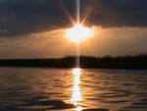
Закат над рекой Бузулук.

Slide 13
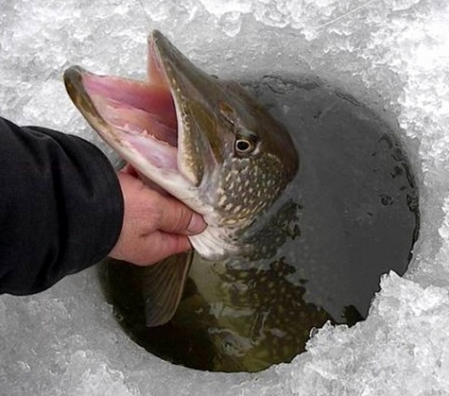
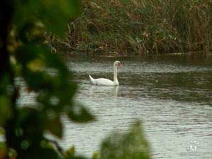
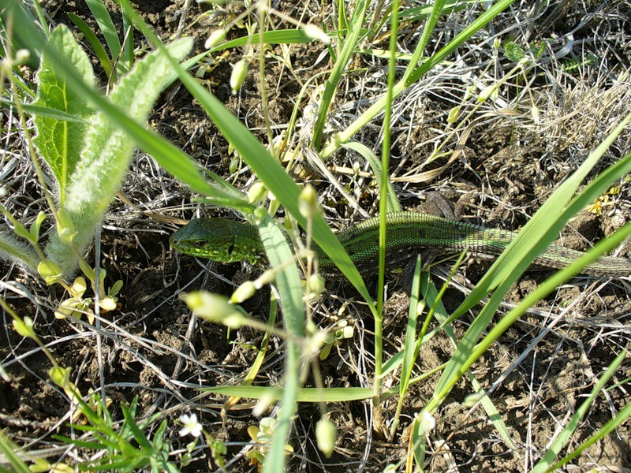
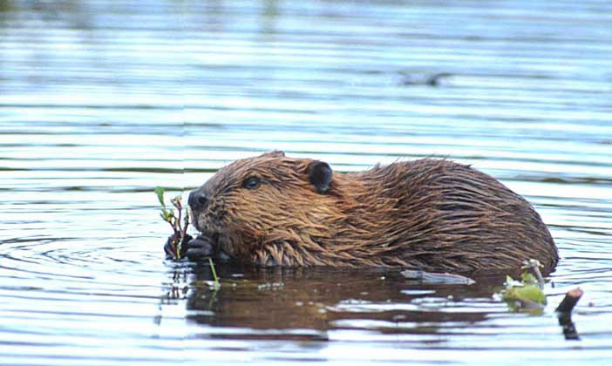
Животные поймы реки Бузулук.

Slide 14
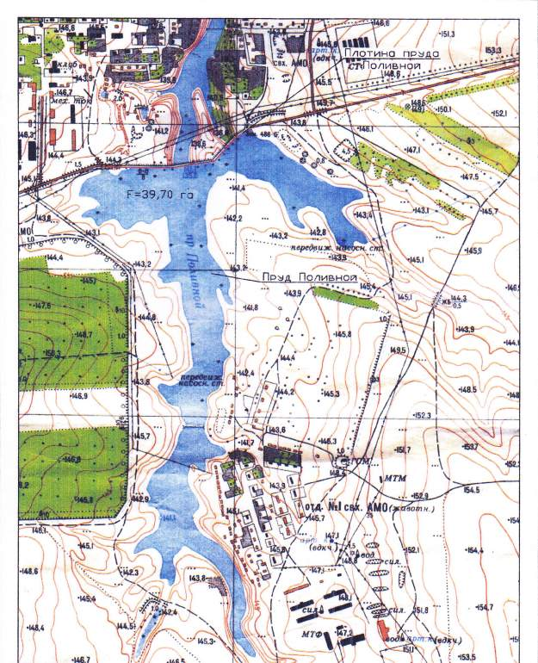
Балка реки Перевозинка находится в подпоре пруда Поливной на южной окраине п.схв. АМО Новоаннинского района.

Slide 15
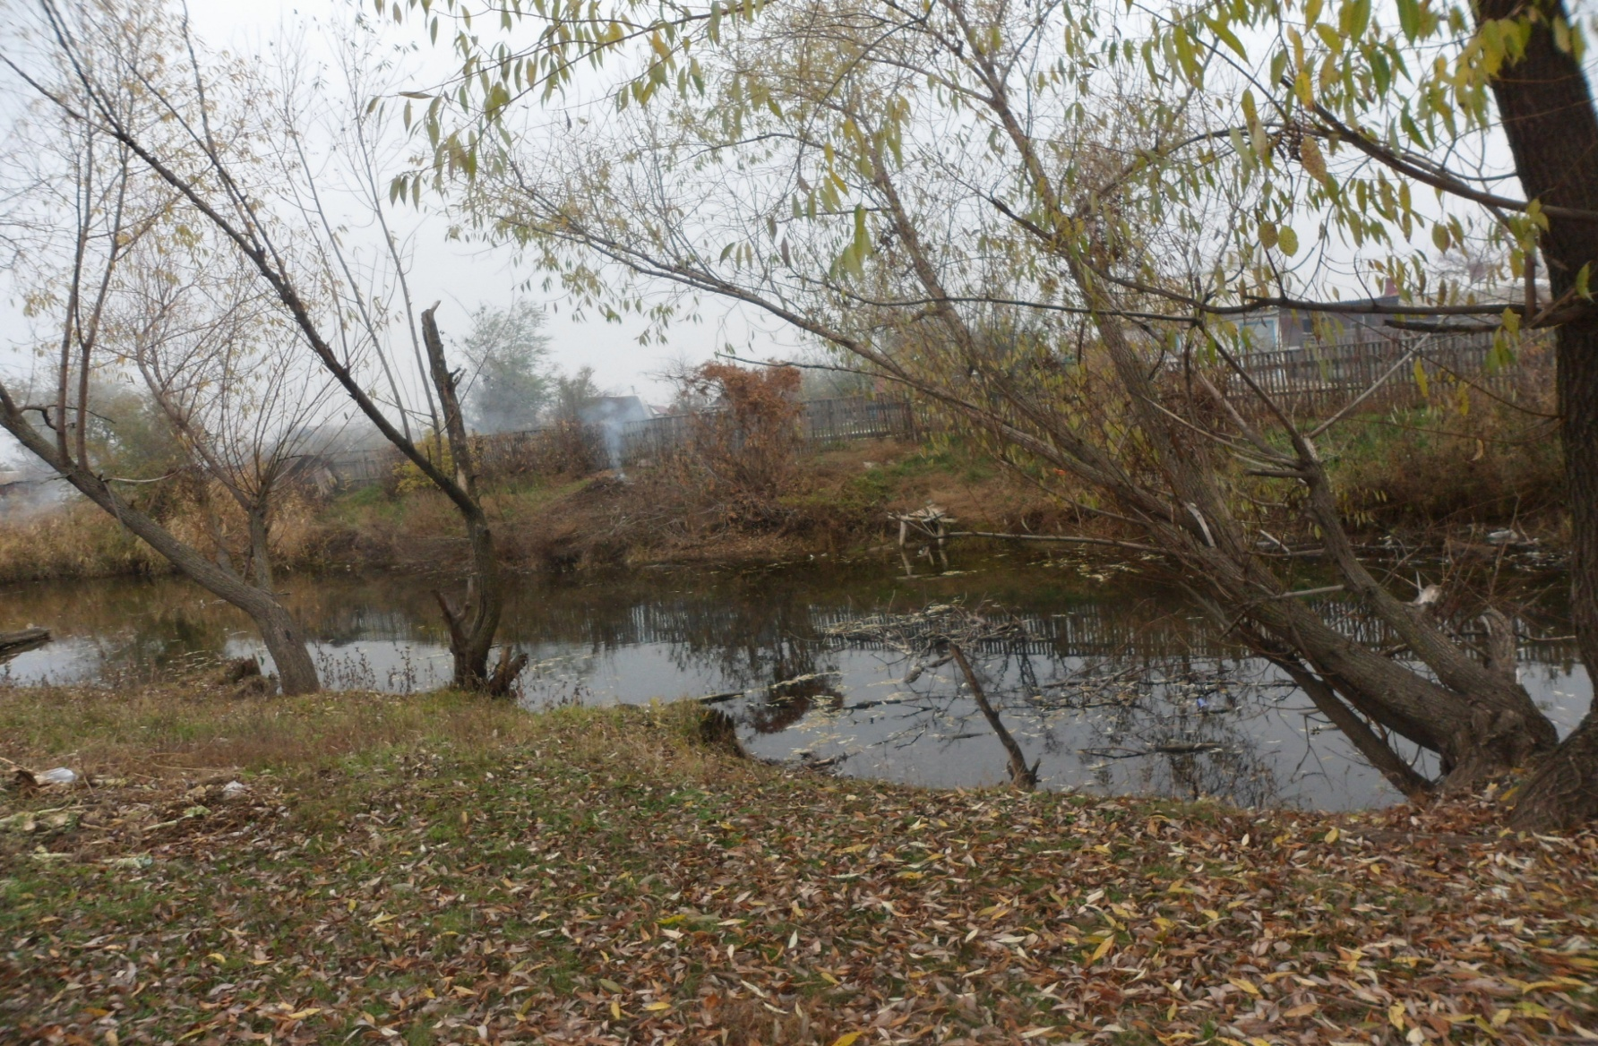
Длина реки Перевозинка 28 км, она является левым притоком реки Бузулук.

Slide 16
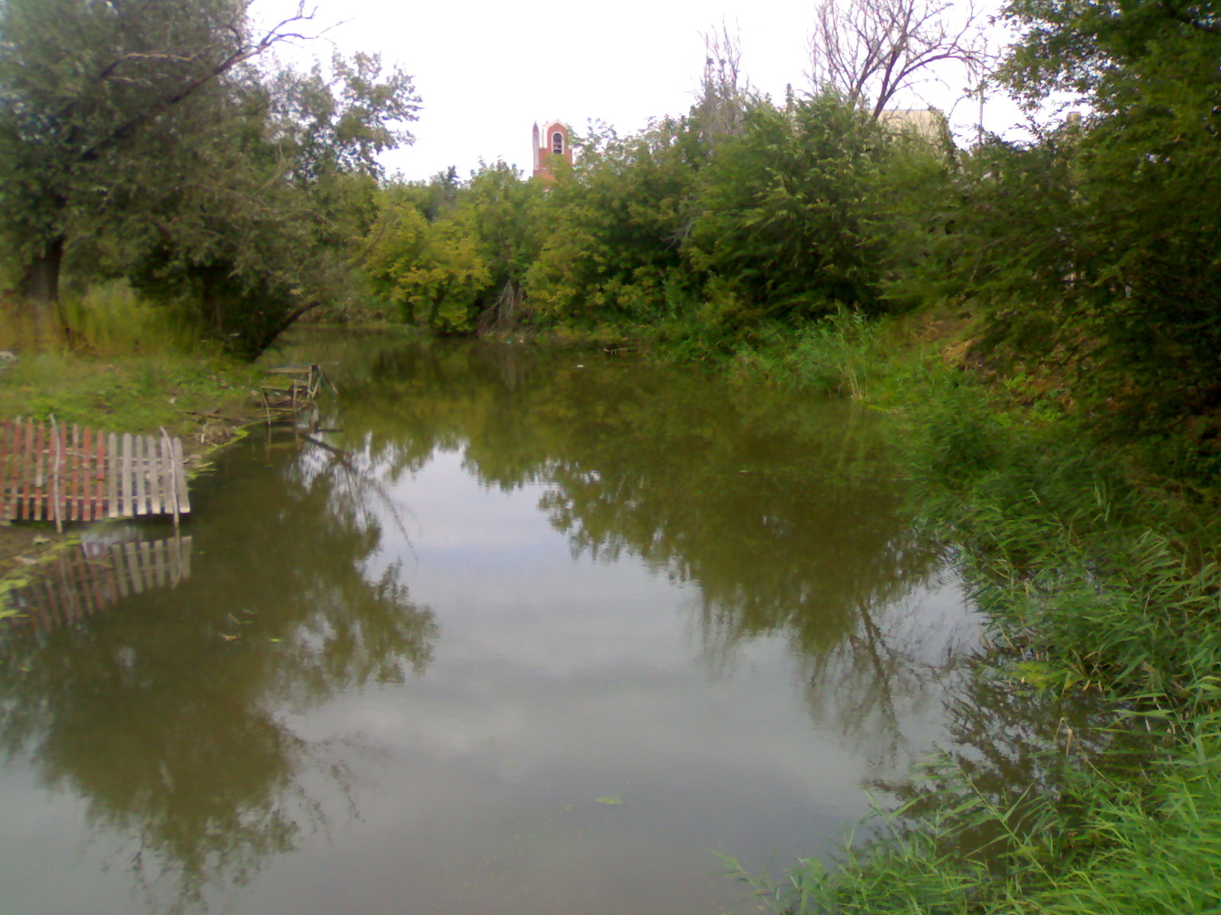
Перевозинка летом.

Slide 17
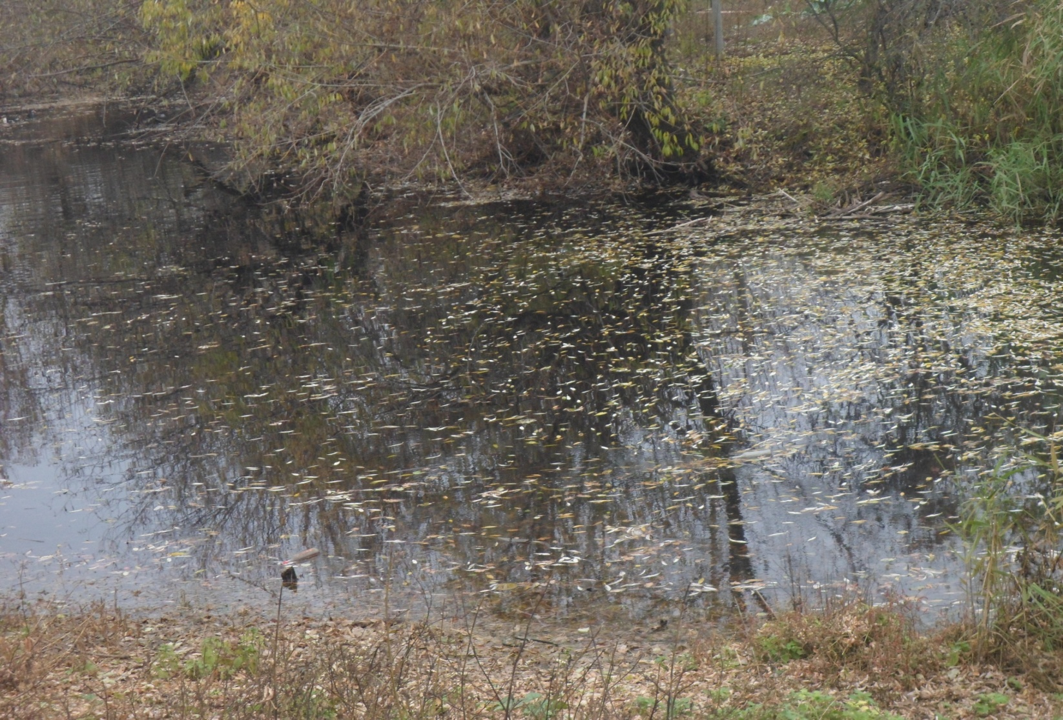
Перевозинка осенью.

Slide 18
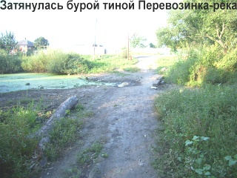
Такую картину можно наблюдать сейчас

Slide 19
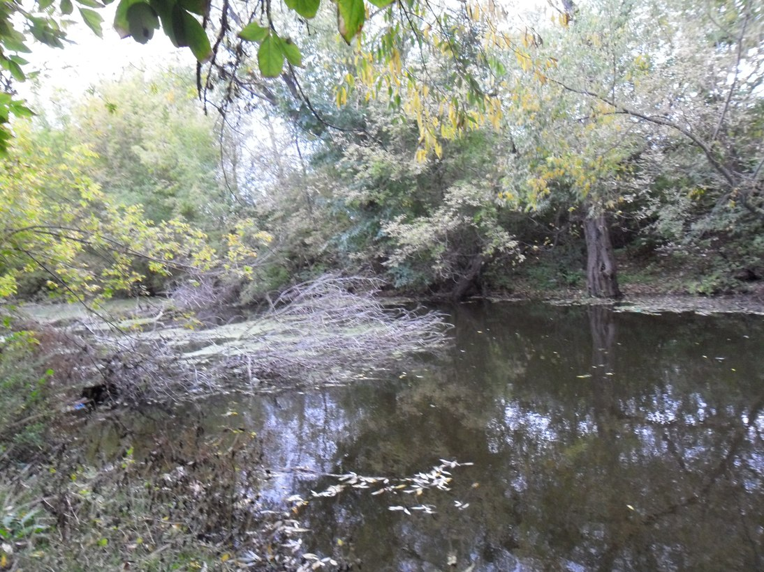
Юные натуралисты школы №2 занимаются наблюдением и исследованием проблемы загрязнения малой речки

Slide 20
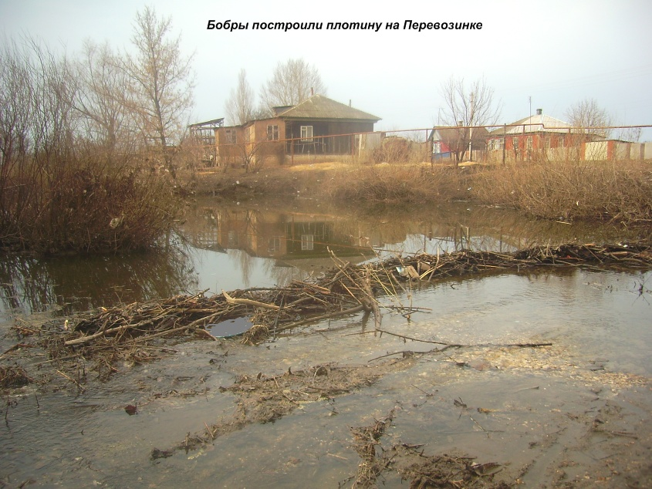
40 лет назад это была чистая речка, в ней купались, ловили рыбу… В Перевозинке водятся бобры, черепахи, ужи. Значит речка жива!

Slide 21
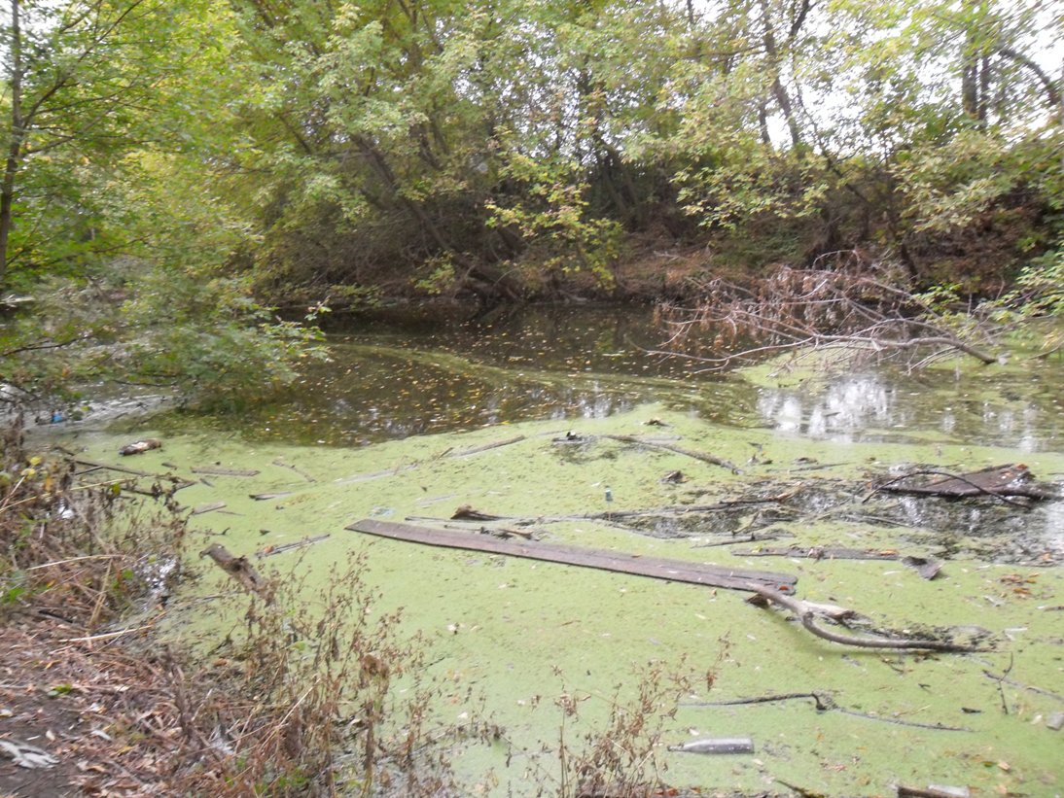
Из выступления агитбригады «Голубые патрули»:
Затянулась бурой тиной Перевозинка-река. Сбережем, пока не поздно, Рыбка водится пока. Славен чистою водою Бузулук на первый взгляд, И она была такою Триста лет тому назад…

Slide 22
Охранять природу — значит охранять Родину. (Пришвин М.М.)

